Slide 1

Docker核心技术之容器

Slide 2
Docker核心技术之容器-课程概要
容器简介
容器与虚拟机
容器生命周期
容器生命周期管理
容器信息查看
容器运行时操作
容器总结

Slide 3
容器简介
Docker核心技术之容器

Slide 4
什么是容器
容器（Container）：容器是一种轻量级、可移植、并将应用程序进行的打包的技术，使应用程序可以在几乎任何地方以相同的方式运行
Docker将镜像文件运行起来后，产生的对象就是容器。容器相当于是镜像运行起来的一个实例。
容器具备一定的生命周期。
另外，可以借助docker ps命令查看运行的容器，如同在linux上利用ps命令查看运行着的进程那样。

Slide 5
容器与虚拟机
Docker核心技术之容器

Slide 6
Docker容器与虚拟机相同点
容器和虚拟机一样，都会对物理硬件资源进行共享使用。
容器和虚拟机的生命周期比较相似（创建、运行、暂停、关闭等等）。
容器中或虚拟机中都可以安装各种应用，如redis、mysql、nginx等。也就是说，在容器中的操作，如同在一个虚拟机(操作系统)中操作一样。
同虚拟机一样，容器创建后，会存储在宿主机上：linux上位于/var/lib/docker/containers下

Slide 7
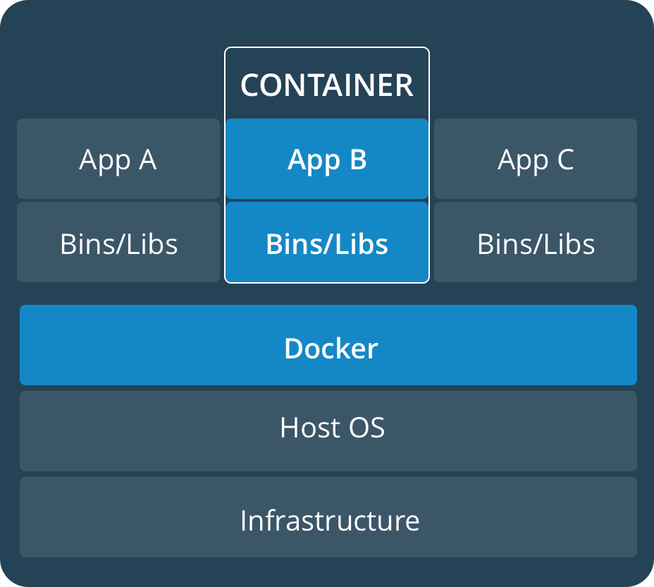
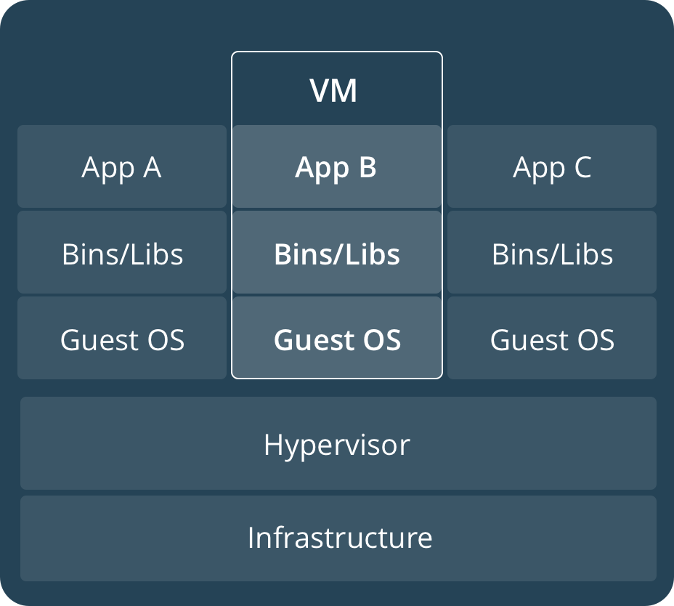
Docker容器与虚拟机不同点
注意：容器并不是虚拟机，但它们有很多相似的地方
虚拟机的创建、启动和关闭都是基于一个完整的操作系统。一个虚拟机就是一个完整的操作系统。而容器直接运行在宿主机的内核上，其本质上以一系列进程的结合。
容器是轻量级的，虚拟机是重量级的。首先容器不需要额外的资源来管理(不需要Hypervisor、Guest OS)，虚拟机额外更多的性能消耗；其次创建、启动或关闭容器，如同创建、启动或者关闭进程那么轻松，而创建、启动、关闭一个操作系统就没那么方便了。
也因此，意味着在给定的硬件上能运行更多数量的容器，甚至可以直接把Docker运行在虚拟机上。

Slide 8
容器的生命周期
Docker核心技术之容器

Slide 9
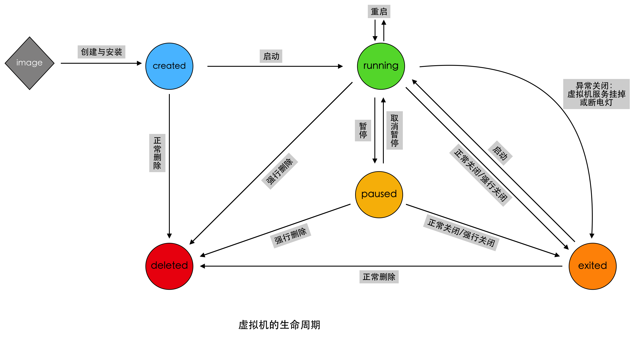
虚拟机的生命周期

Slide 10
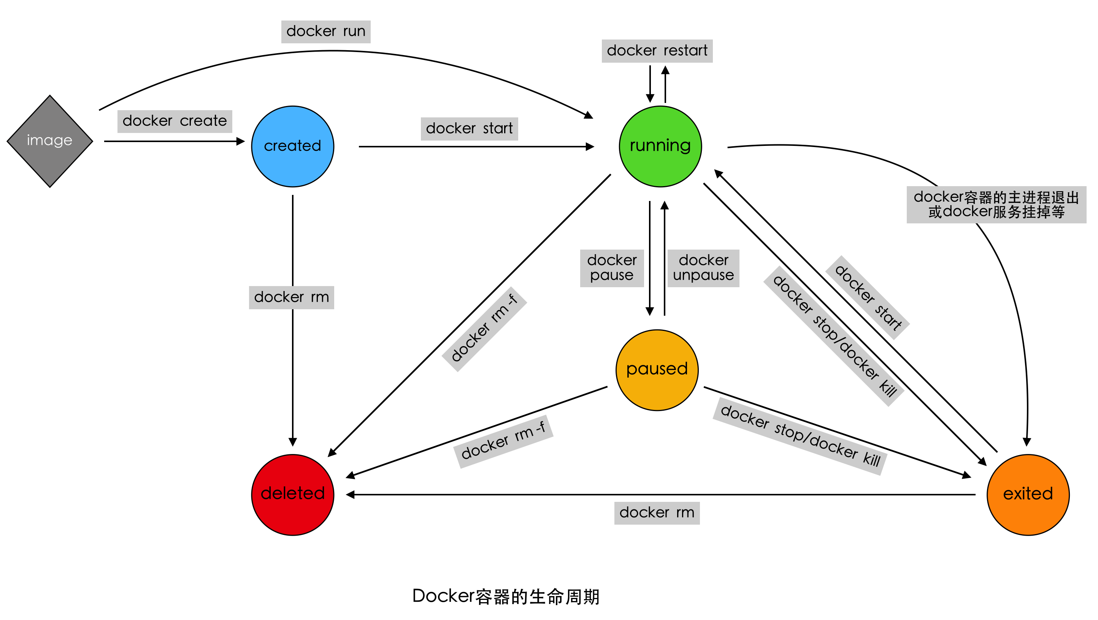
容器的生命周期

Slide 11
容器的生命周期管理
Docker核心技术之容器

Slide 12
容器创建 – docker create
作用：
利用镜像创建出一个Created 状态的待启动容器
命令格式：
docker create [OPTIONS] IMAGE [COMMAND] [ARG...]
命令参数(OPTIONS)：查看更多
-t, --tty 分配一个伪TTY，也就是分配虚拟终端
-i, --interactive 即使没有连接，也要保持STDIN打开
--name 为容器起名，如果没有指定将会随机产生一个名称
命令参数（COMMAND\ARG）:
COMMAND 表示容器启动后，需要在容器中执行的命令，如ps、ls 等命令
ARG 表示执行 COMMAND 时需要提供的一些参数，如ps 命令的 aux、ls命令的-a等等

Slide 13
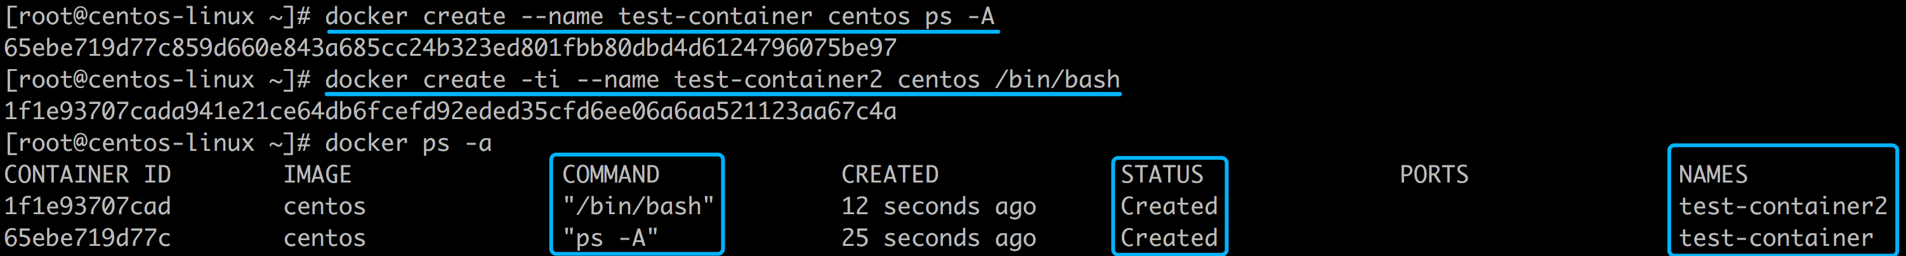
容器创建 – docker create
命令演示：

Slide 14
容器启动 – docker start
作用：
将一个或多个处于创建状态或关闭状态的容器启动起来
命令格式：
docker start [OPTIONS] CONTAINER [CONTAINER...]
命令参数(OPTIONS)：
-a, --attach 将当前shell的 STDOUT/STDERR 连接到容器上
-i, --interactive 将当前shell的 STDIN连接到容器上

Slide 15
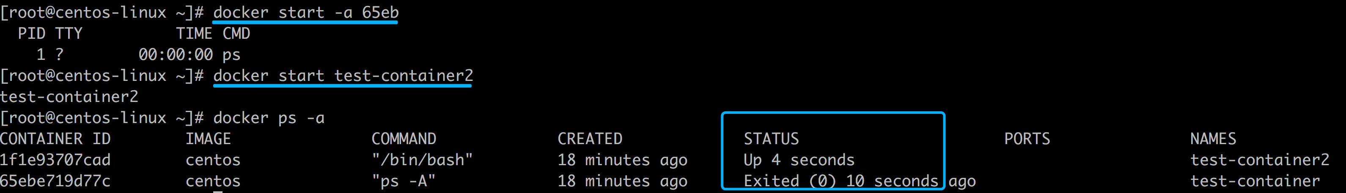
容器启动 – docker start
命令演示：

Slide 16
容器创建并启动 – docker run
作用：
利用镜像创建并启动一个容器
命令格式：
docker run [OPTIONS] IMAGE [COMMAND] [ARG...]
命令参数(OPTIONS)：查看更多
-t, --tty 分配一个伪TTY，也就是分配虚拟终端
-i, --interactive 即使没有连接，也要保持STDIN打开
--name 为容器起名，如果没有指定将会随机产生一个名称
-d, --detach 在后台运行容器并打印出容器ID
--rm 当容器退出运行后，自动删除容器
命令参数（COMMAND\ARG）:
COMMAND 表示容器启动后，需要在容器中执行的命令，如ps、ls 等命令
ARG 表示执行 COMMAND 时需要提供的一些参数，如ps 命令的 aux、ls命令的-a等等

Slide 17
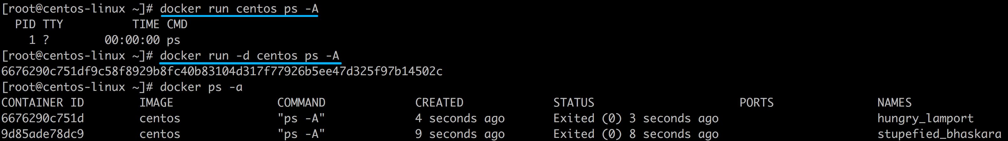
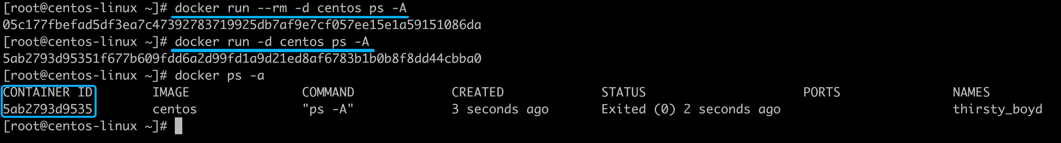
容器创建并启动 – docker run
命令演示：

Slide 18
docker run 与 docker create + docker start
docker run 相当于 docker create + docker start –a 前台模式
docker run -d 相当于 docker create + docker start 后台模式

Slide 19
容器暂停 – docker pause
作用：
暂停一个或多个处于运行状态的容器
命令格式：
docker pause CONTAINER [CONTAINER...]
命令参数(OPTIONS)：
无

Slide 20
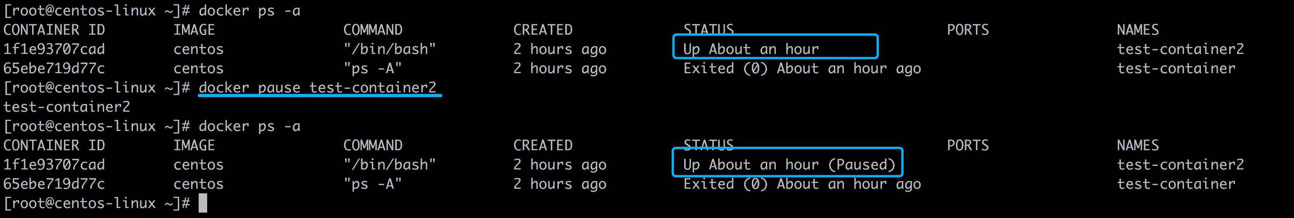
容器暂停 – docker pause
命令演示：

Slide 21
容器取消暂停 – docker unpause
作用：
取消一个或多个处于暂停状态的容器，恢复运行
命令格式：
docker unpause CONTAINER [CONTAINER...]
命令参数(OPTIONS)：
无

Slide 22
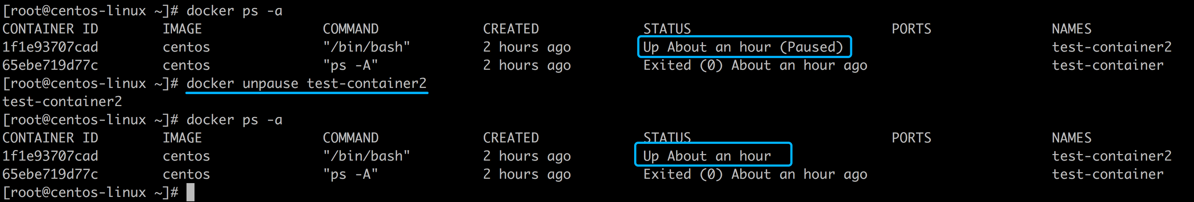
容器取消暂停 – docker unpause
命令演示：

Slide 23
容器关闭 – docker stop
作用：
关闭一个或多个处于暂停状态或者运行状态的容器
命令格式：
docker stop [OPTIONS] CONTAINER [CONTAINER...]
命令参数(OPTIONS)：
-t, --time int 关闭前，等待的时间，单位秒(默认 10s)

Slide 24
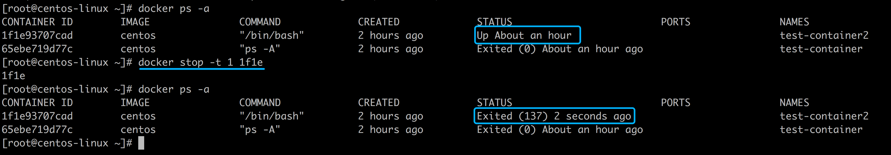
容器关闭 – docker stop
命令演示：

Slide 25
容器终止 – docker kill
作用：
强制并立即关闭一个或多个处于暂停状态或者运行状态的容器
命令格式：
docker kill [OPTIONS] CONTAINER [CONTAINER...]
命令参数(OPTIONS)：
-s, --signal string 指定发送给容器的关闭信号 (默认“KILL”信号)

Slide 26
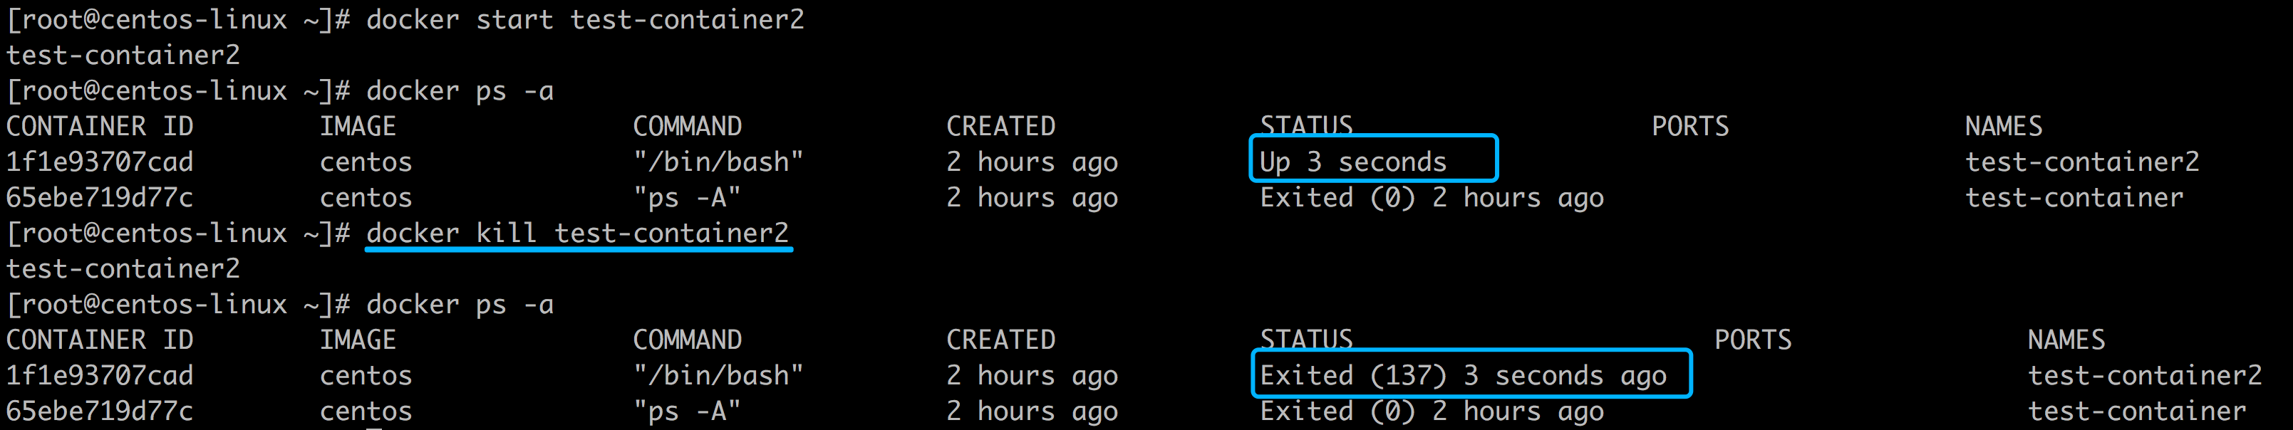
容器终止 – docker kill
命令演示：

Slide 27
docker stop和docker kill的区别
前提知识点：
Linux其中两种终止进程的信号是：SIGTERM和SIGKILL
SIGKILL信号：无条件终止进程信号。进程接收到该信号会立即终止，不进行清理和暂存工作。该信号不能被忽略、处理和阻塞，它向系统管理员提供了可以杀死任何进程的方法。
SIGTERM信号：程序终结信号，可以由kill命令产生。与SIGKILL不同的是，SIGTERM信号可以被阻塞和终止，以便程序在退出前可以保存工作或清理临时文件等。
docker stop 会先发出SIGTERM信号给进程，告诉进程即将会被关闭。在-t指定的等待时间过了之后，将会立即发出SIGKILL信号，直接关闭容器。
docker kill 直接发出SIGKILL信号关闭容器。但也可以通过-s参数修改发出的信号。
因此会发现在docker stop的等过过程中，如果终止docker stop的执行，容器最终没有被关闭。而docker kill几乎是立刻发生，无法撤销。
此外还有些异常原因也会导致容器被关闭，比如docker daemon重启、容器内部进程运行发生错误等等“异常原因”。

Slide 28
容器重启 – docker restart
作用：
重启一个或多个处于运行状态、暂停状态、关闭状态或者新建状态的容器
该命令相当于stop和start命令的结合
命令格式：
docker restart [OPTIONS] CONTAINER [CONTAINER...]
命令参数(OPTIONS)：
-t, --time int 重启前，等待的时间，单位秒(默认 10s)
实则是关闭前等待的时间

Slide 29
容器删除 – docker container rm
作用：
删除一个或多个容器
命令格式：
docker container rm [OPTIONS] CONTAINER [CONTAINER...]
或者 docker rm [OPTIONS] CONTAINER [CONTAINER...]
命令参数(OPTIONS)：
-f, --force 强行删除容器(会使用 SIGKILL信号)
-v, --volumes 同时删除绑定在容器上的数据卷

Slide 30
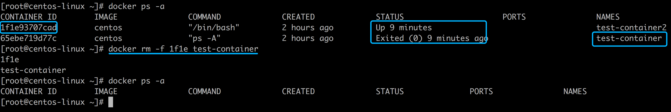
容器删除 – docker container rm
命令演示：

Slide 31
容器信息查看
Docker核心技术之容器

Slide 32
容器详细信息 – docker container inspect
作用：
查看本地一个或多个容器的详细信息
命令格式：
docker container inspect [OPTIONS] CONTAINER [CONTAINER...]
或者 docker inspect [OPTIONS] CONTAINER [CONTAINER...]
命令参数(OPTIONS)：
-f, --format string 利用特定Go语言的format格式输出结果
-s, --size 显示总大小

Slide 33
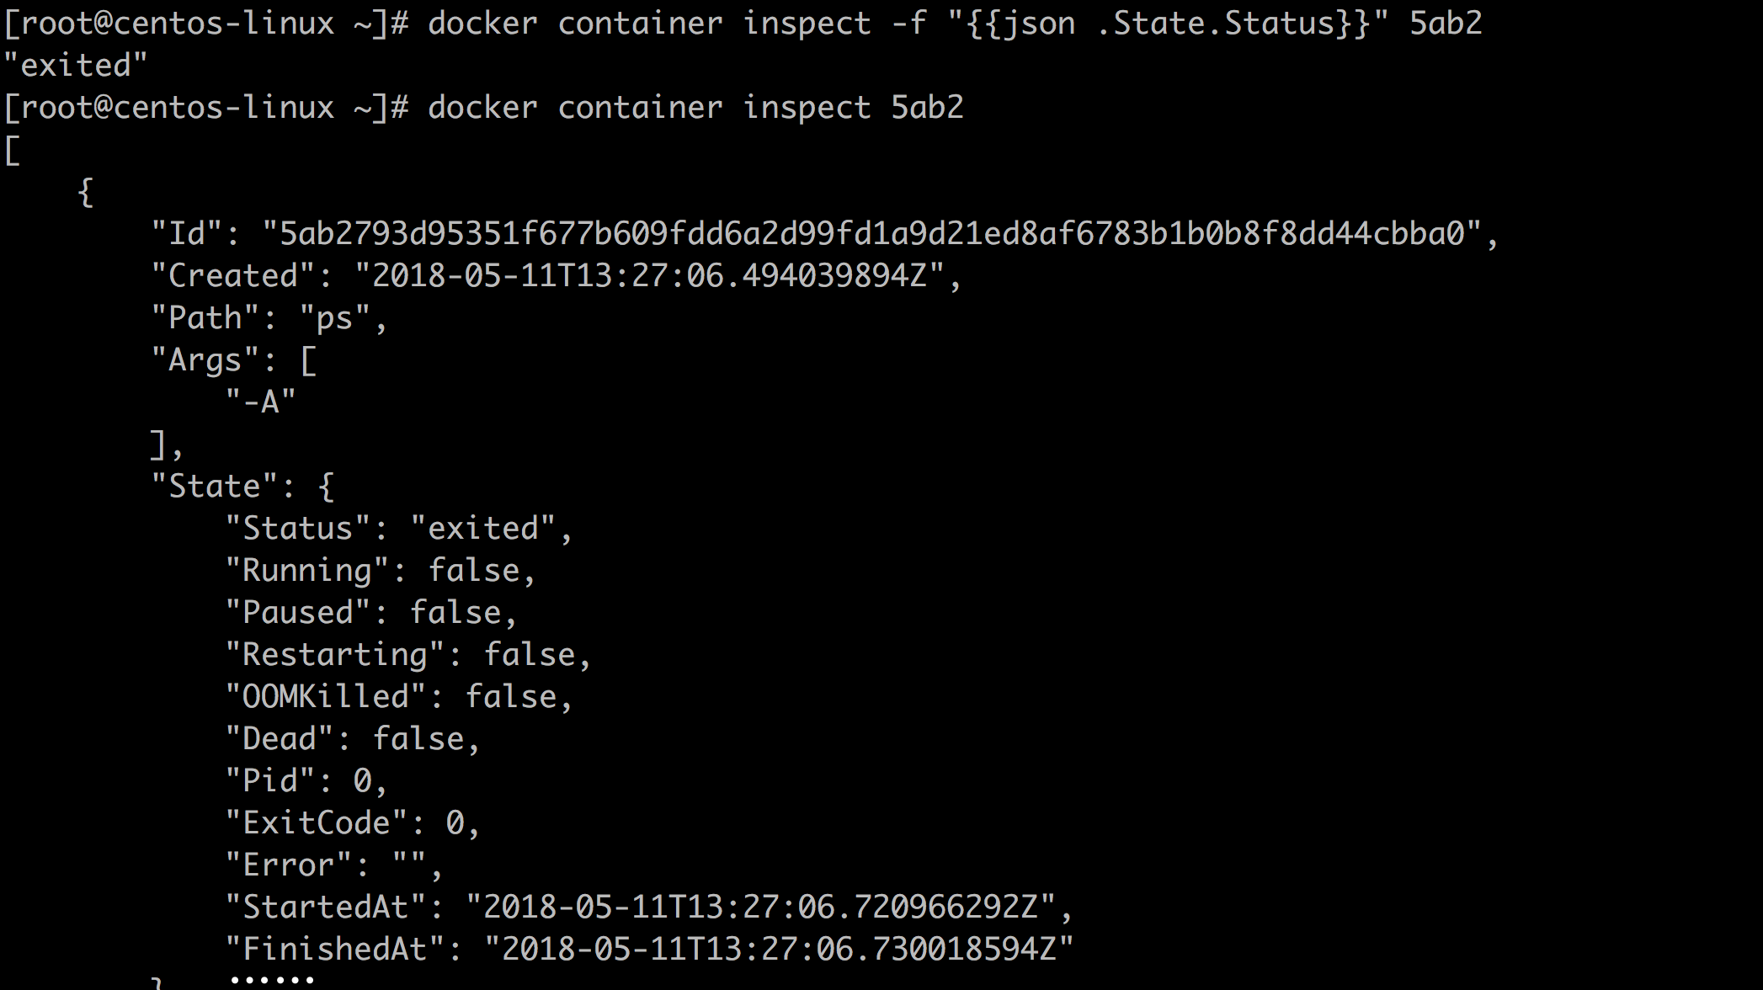
容器详细信息 – docker container inspect
命令演示：

Slide 34
容器日志信息 – docker logs
作用：
查看容器的日志信息
命令格式：
docker logs [OPTIONS] CONTAINER
命令参数(OPTIONS)：
--details 显示日志的额外信息
-f, --follow 动态跟踪显示日志信息
--since string 只显示某事时间节点之后的
--tail string 显示倒数的行数(默认全部)
-t, --timestamps 显示timestamps时间
--until string 只显示某事时间节点之前的
注意：
容器日志中记录的是容器主进程的输出STDOUT\STDERR

Slide 35
容器重命名 – docker rename
作用：
修改容器的名称
命令格式：
docker rename CONTAINER NEW_NAME
命令参数(OPTIONS)：
无

Slide 36
容器运行时操作
Docker核心技术之容器

Slide 37
容器连接 – docker attach
作用：
将当前终端的STDIN、STDOUT、STDERR绑定到正在运行的容器的主进程上实现连接
命令格式：
docker attach [OPTIONS] CONTAINER
命令参数(OPTIONS)：
--no-stdin 不绑定STDIN

Slide 38
容器中执行新命令 – docker exec
作用：
在容器中运行一个命令
命令格式：
docker exec [OPTIONS] CONTAINER COMMAND [ARG...]
命令参数(OPTIONS)：
-d, --detach 后台运行命令
-i, --interactive 即使没连接容器，也将当前的STDIN绑定上
-t, --tty 分配一个虚拟终端
-w, --workdir string 指定在容器中的工作目录
-e, --env list 设置容器中运行时的环境变量

Slide 39
容器总结
Docker核心技术之容器

Slide 40
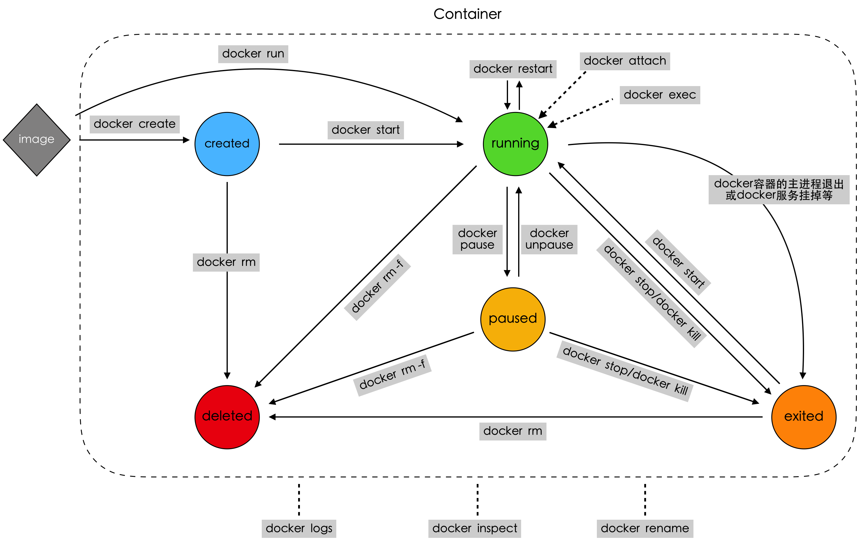
Docker核心技术之容器 - 总结

Slide 41


